Slide 1
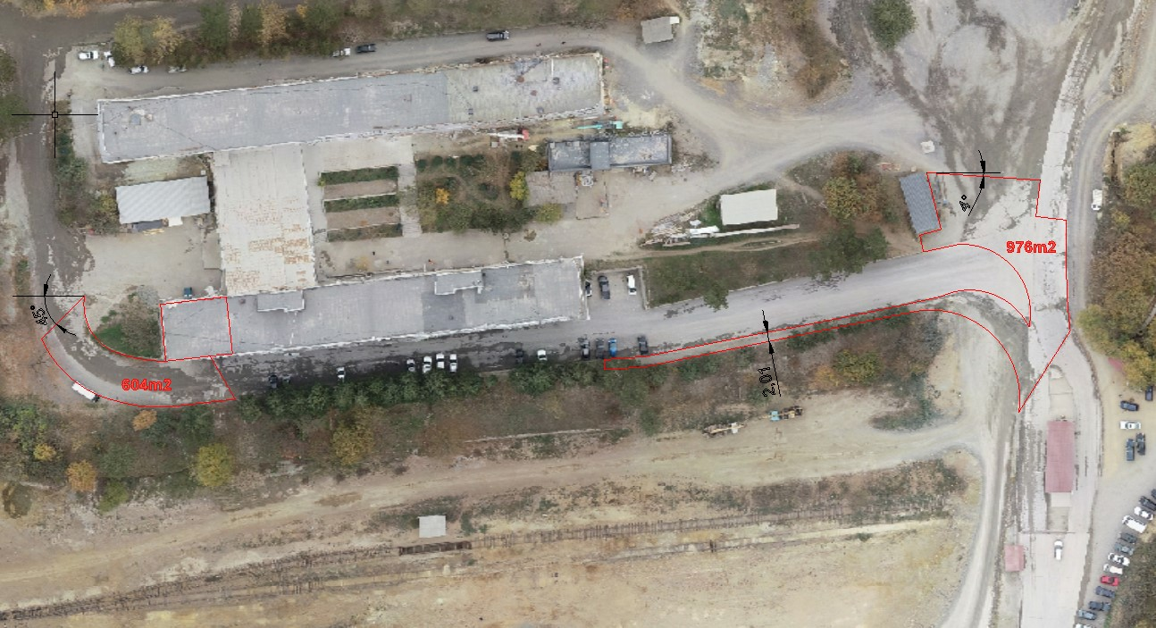
სს «RMG Copper». კაზრეთის ოფისის მოედანი.
ასფალტის საფარის მოწყობა

Slide 2
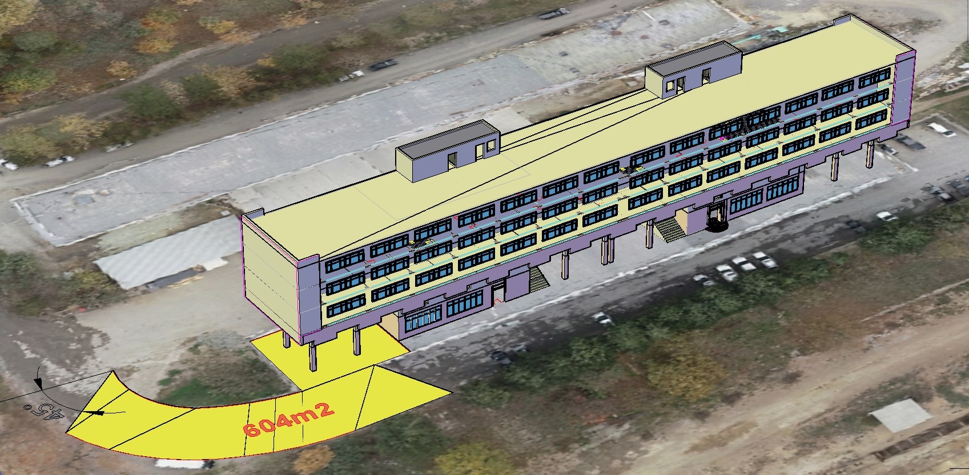
სს «RMG Copper». კაზრეთის ოფისის მოედანი.
ასფალტის საფარის მოწყობა
264მ2
687მ2
87მ2

Slide 3
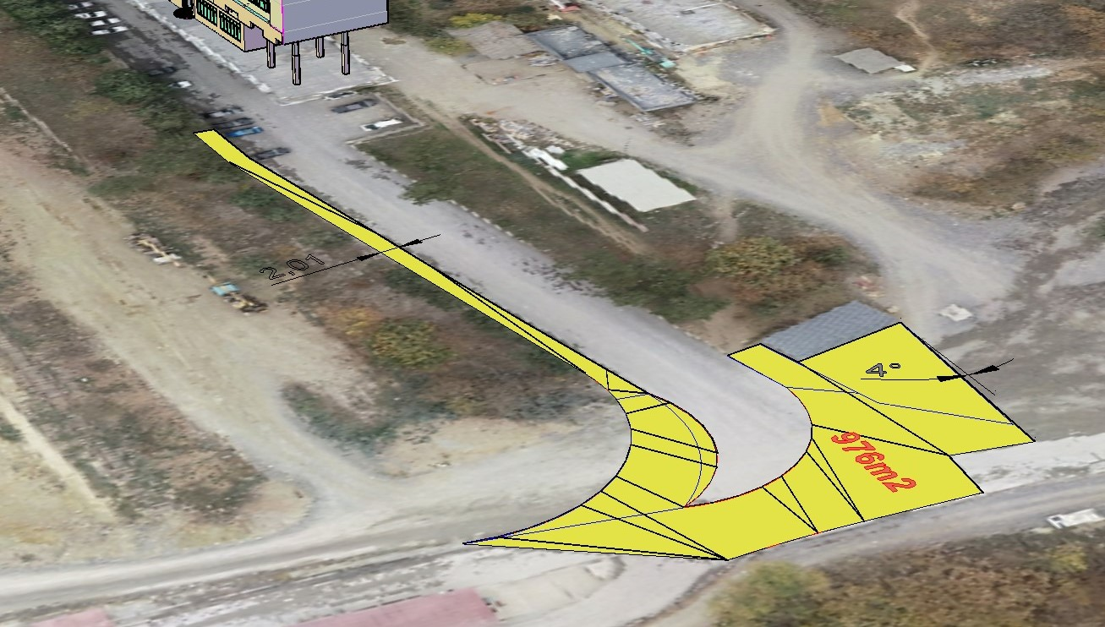
სს «RMG Copper». კაზრეთის ოფისის მოედანი.
ასფალტის საფარის მოწყობა

